Slide 1
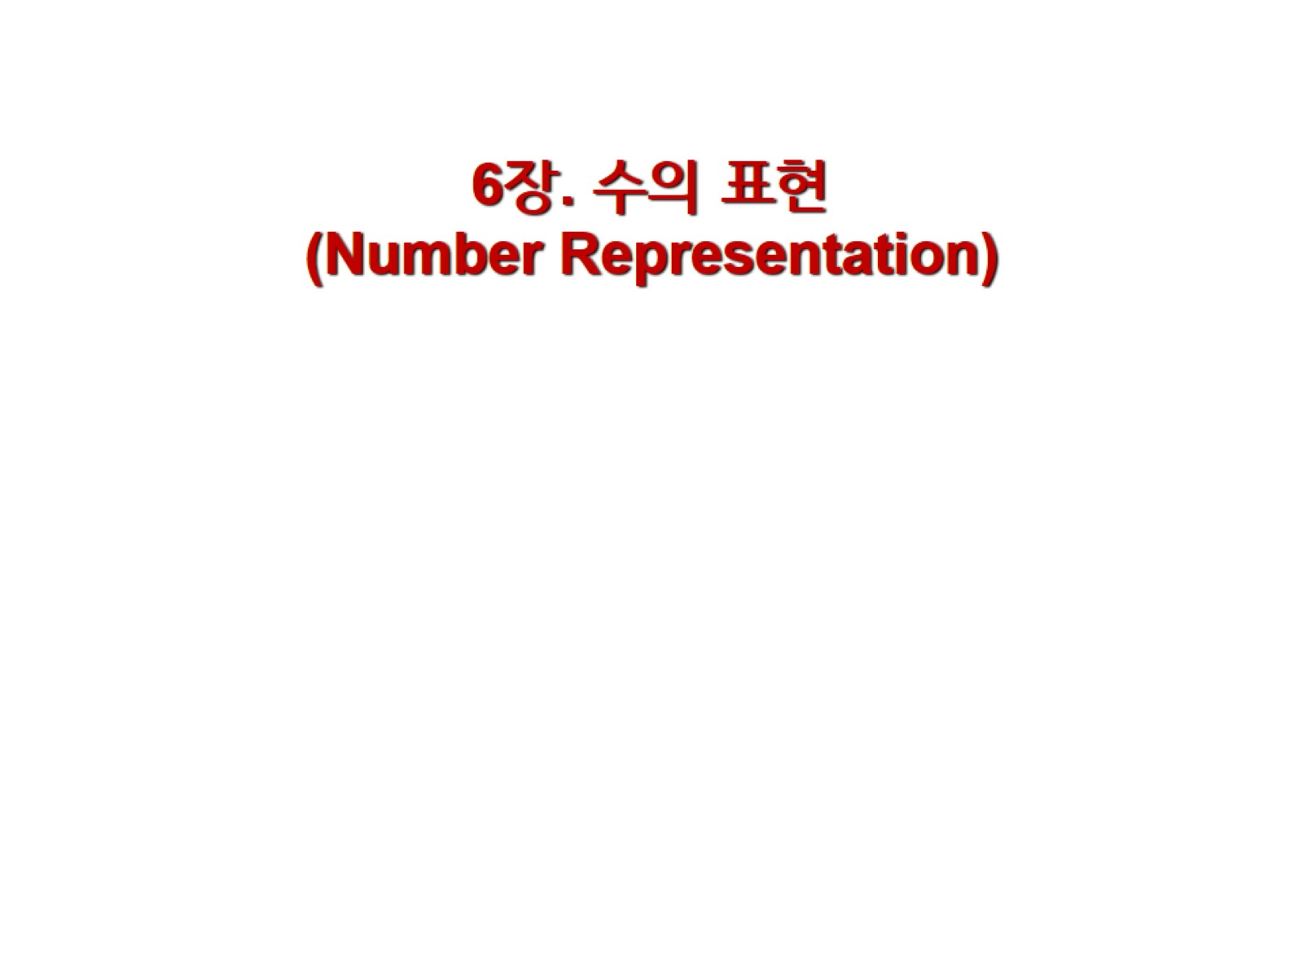
6장. 수의 표현 (Number Representation)

Slide 2
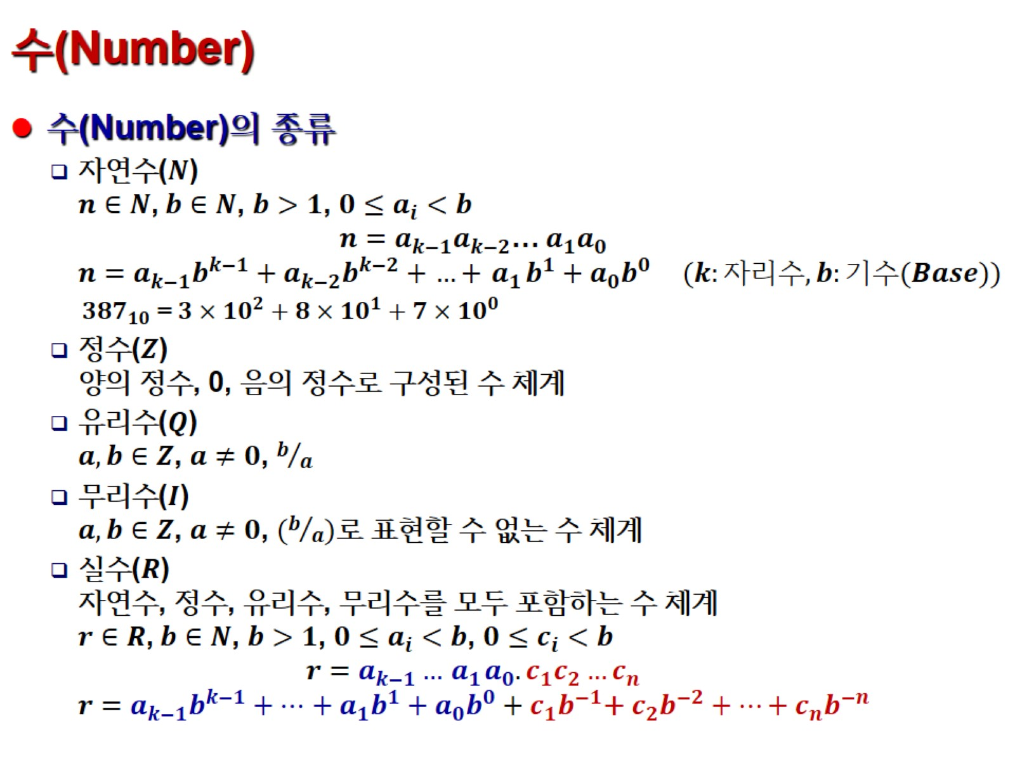
수(Number)

Slide 3
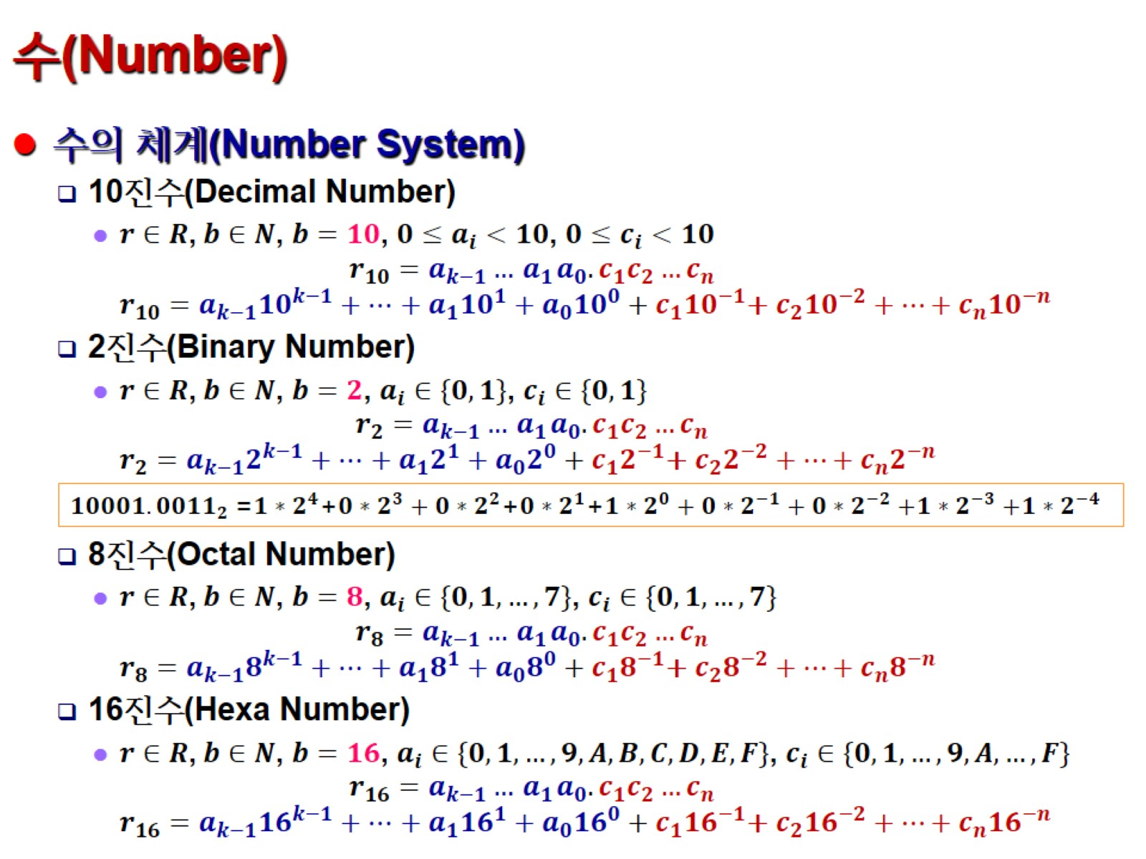
수(Number)

Slide 4
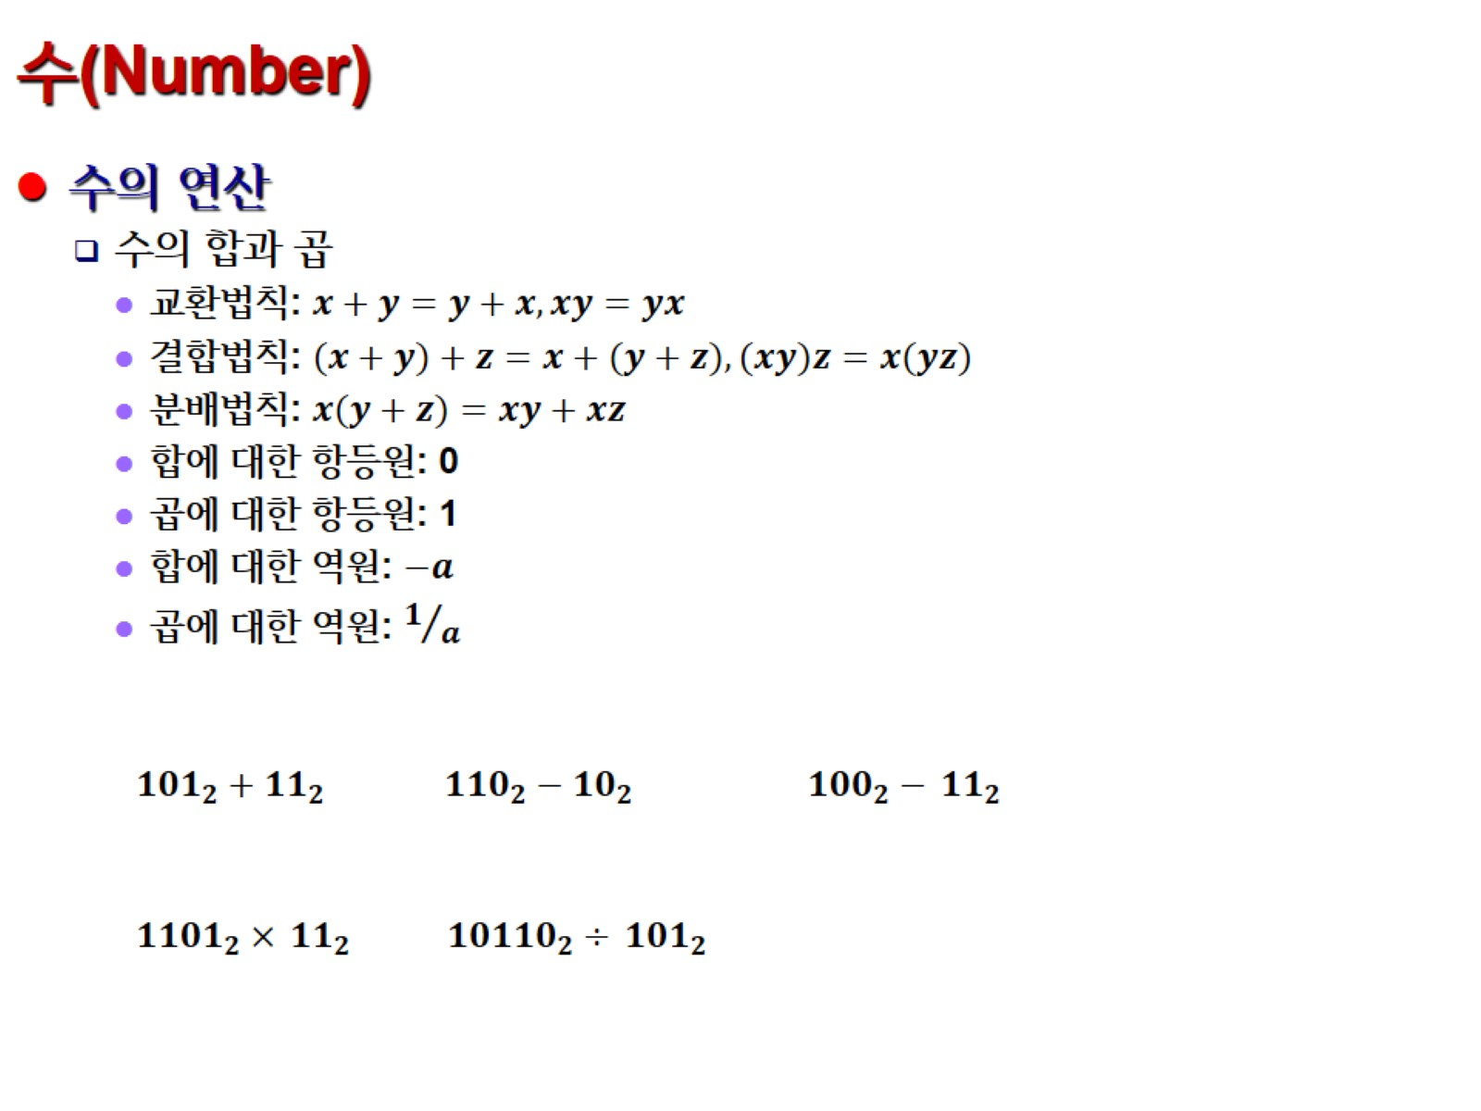
수(Number)

Slide 5
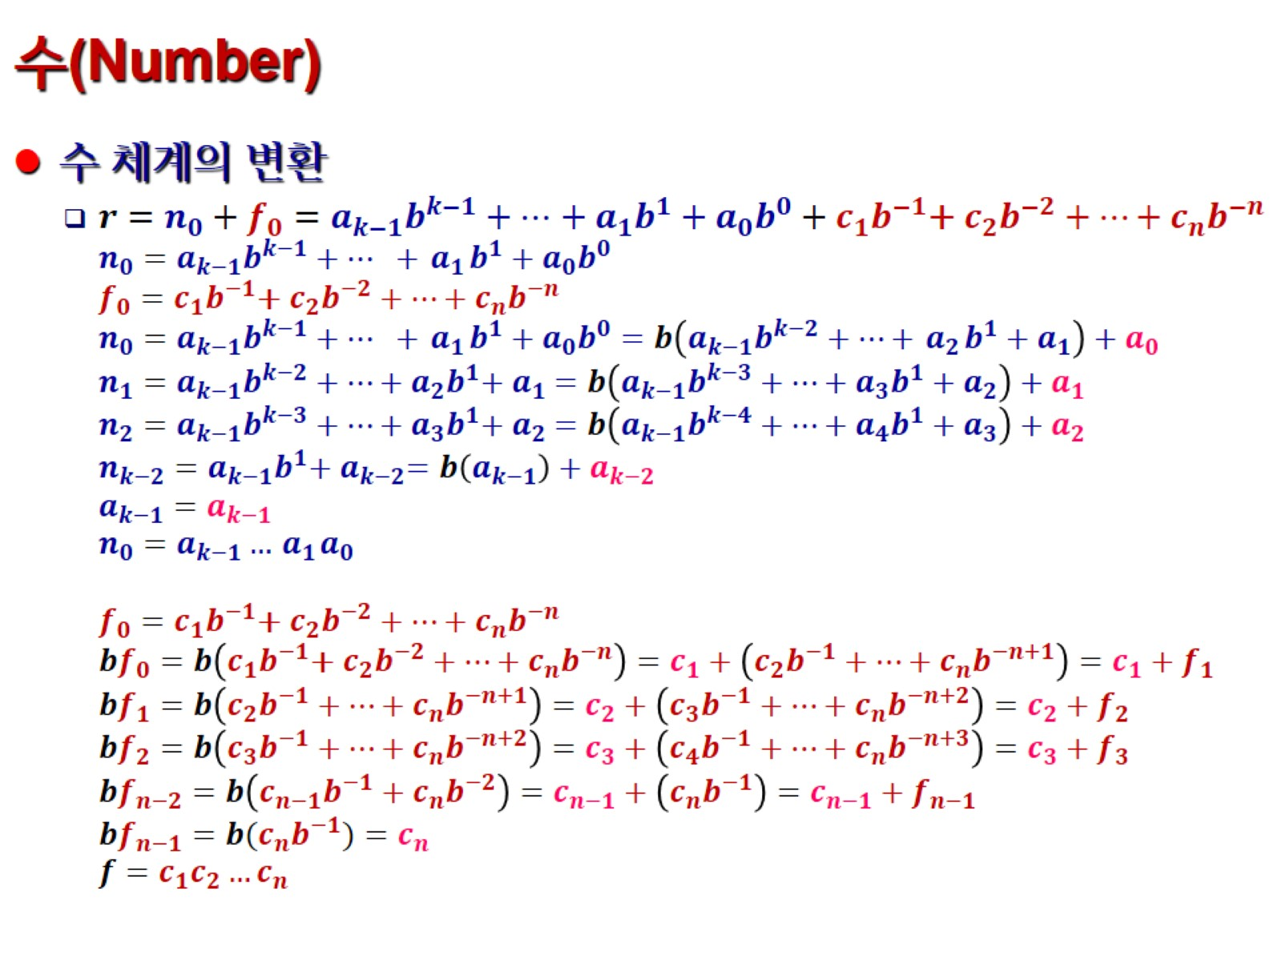
수(Number)

Slide 6
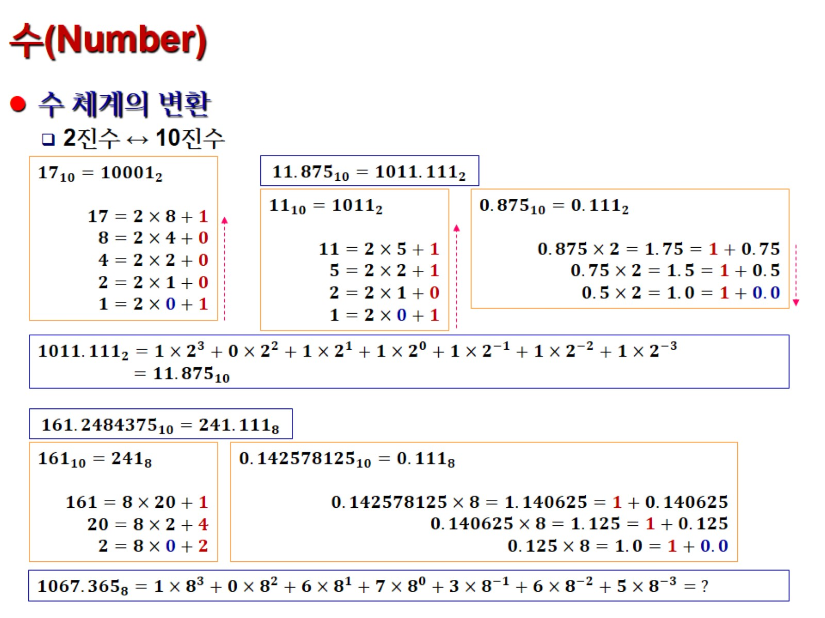
수(Number)

Slide 7
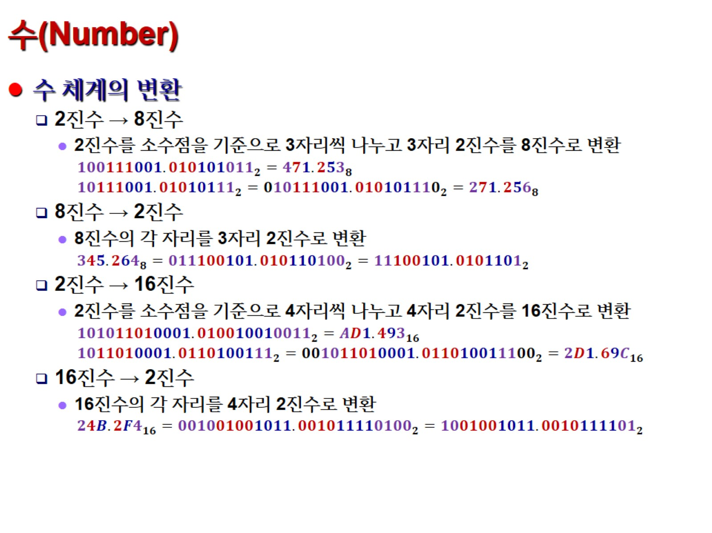
수(Number)

Slide 8
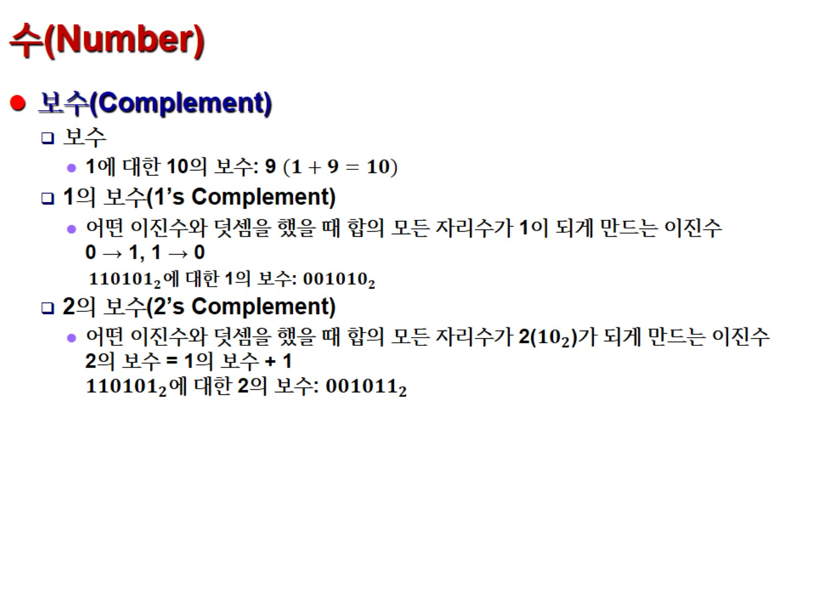
수(Number)

Slide 9
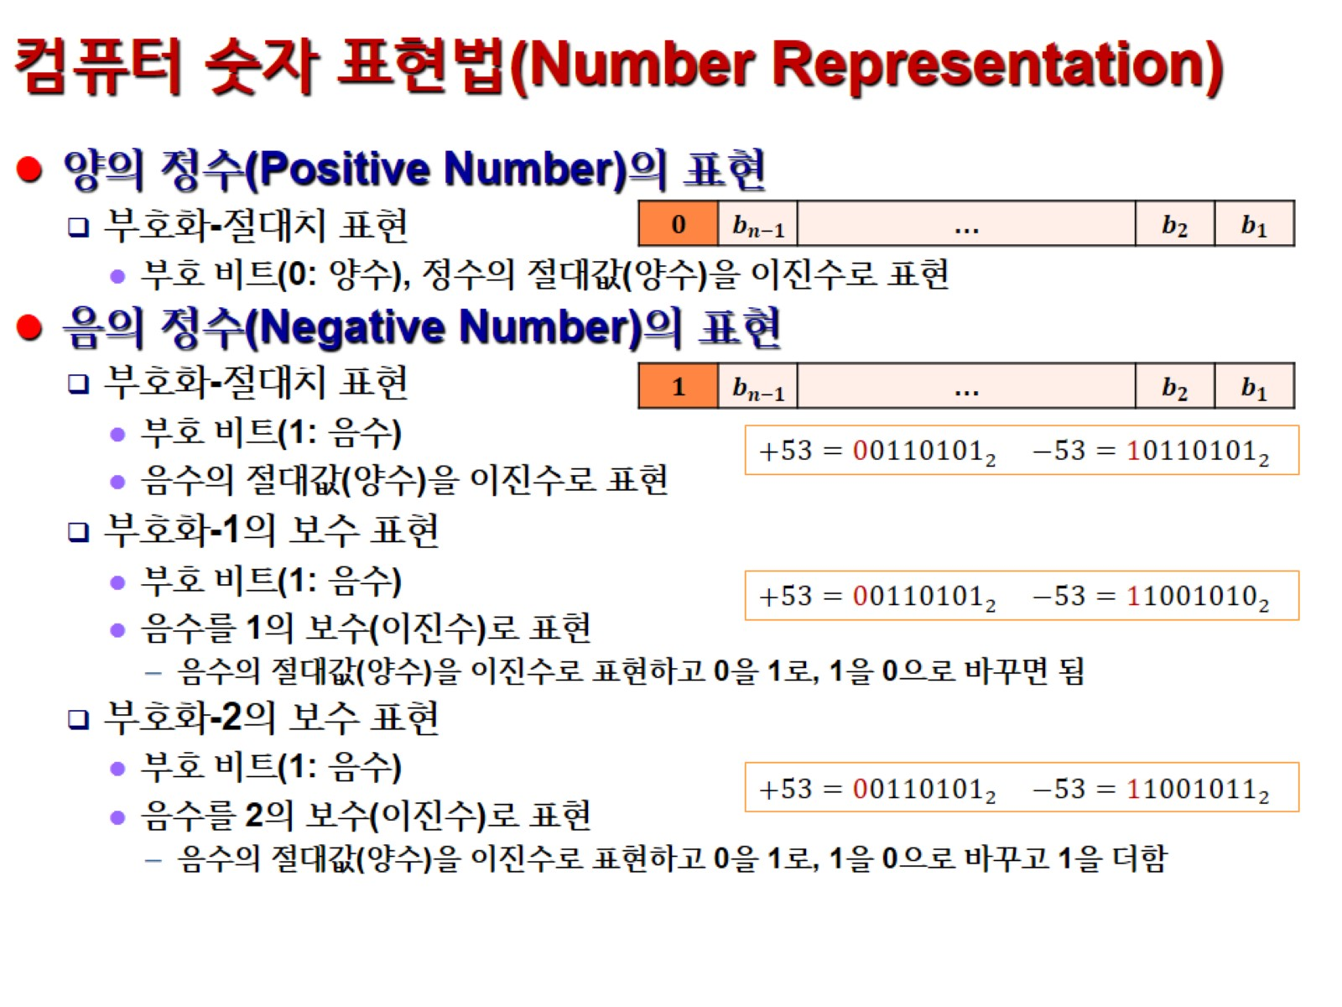
컴퓨터 숫자 표현법(Number Representation)

Slide 10
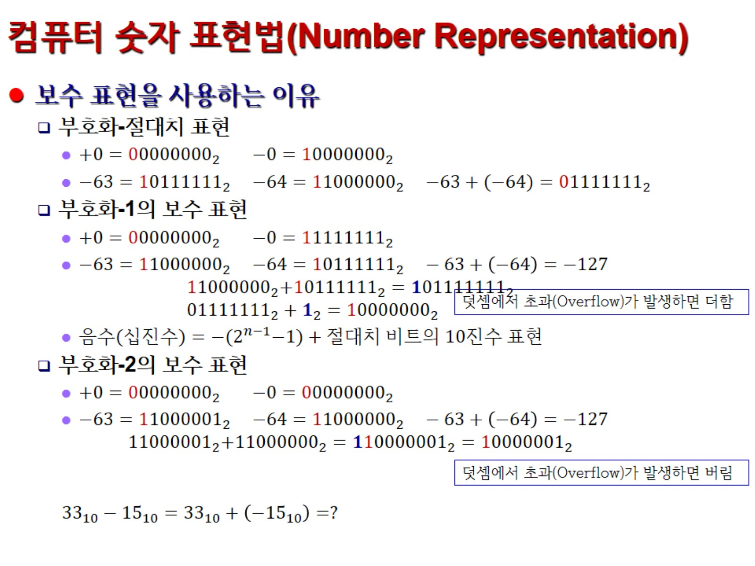
컴퓨터 숫자 표현법(Number Representation)

Slide 11
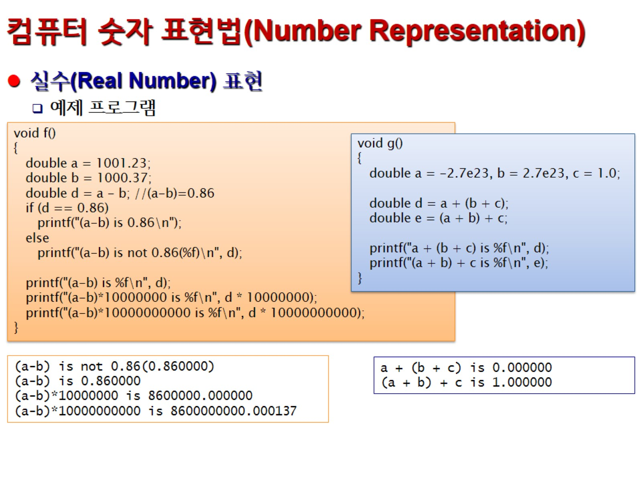
컴퓨터 숫자 표현법(Number Representation)

Slide 12
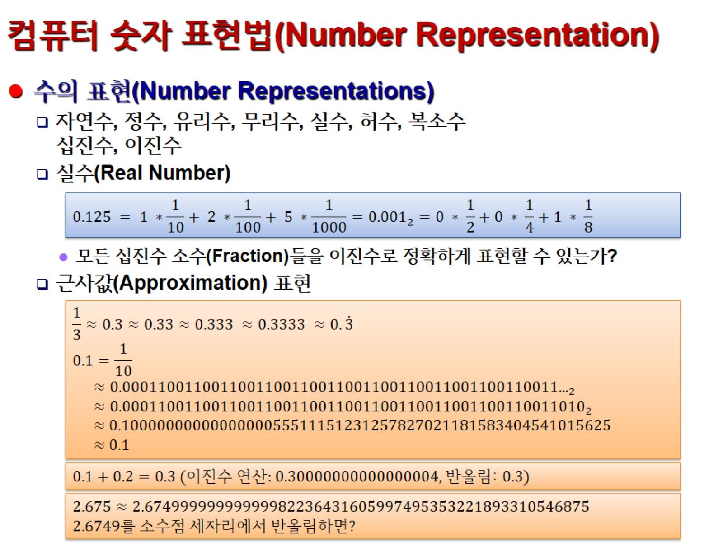
컴퓨터 숫자 표현법(Number Representation)

Slide 13
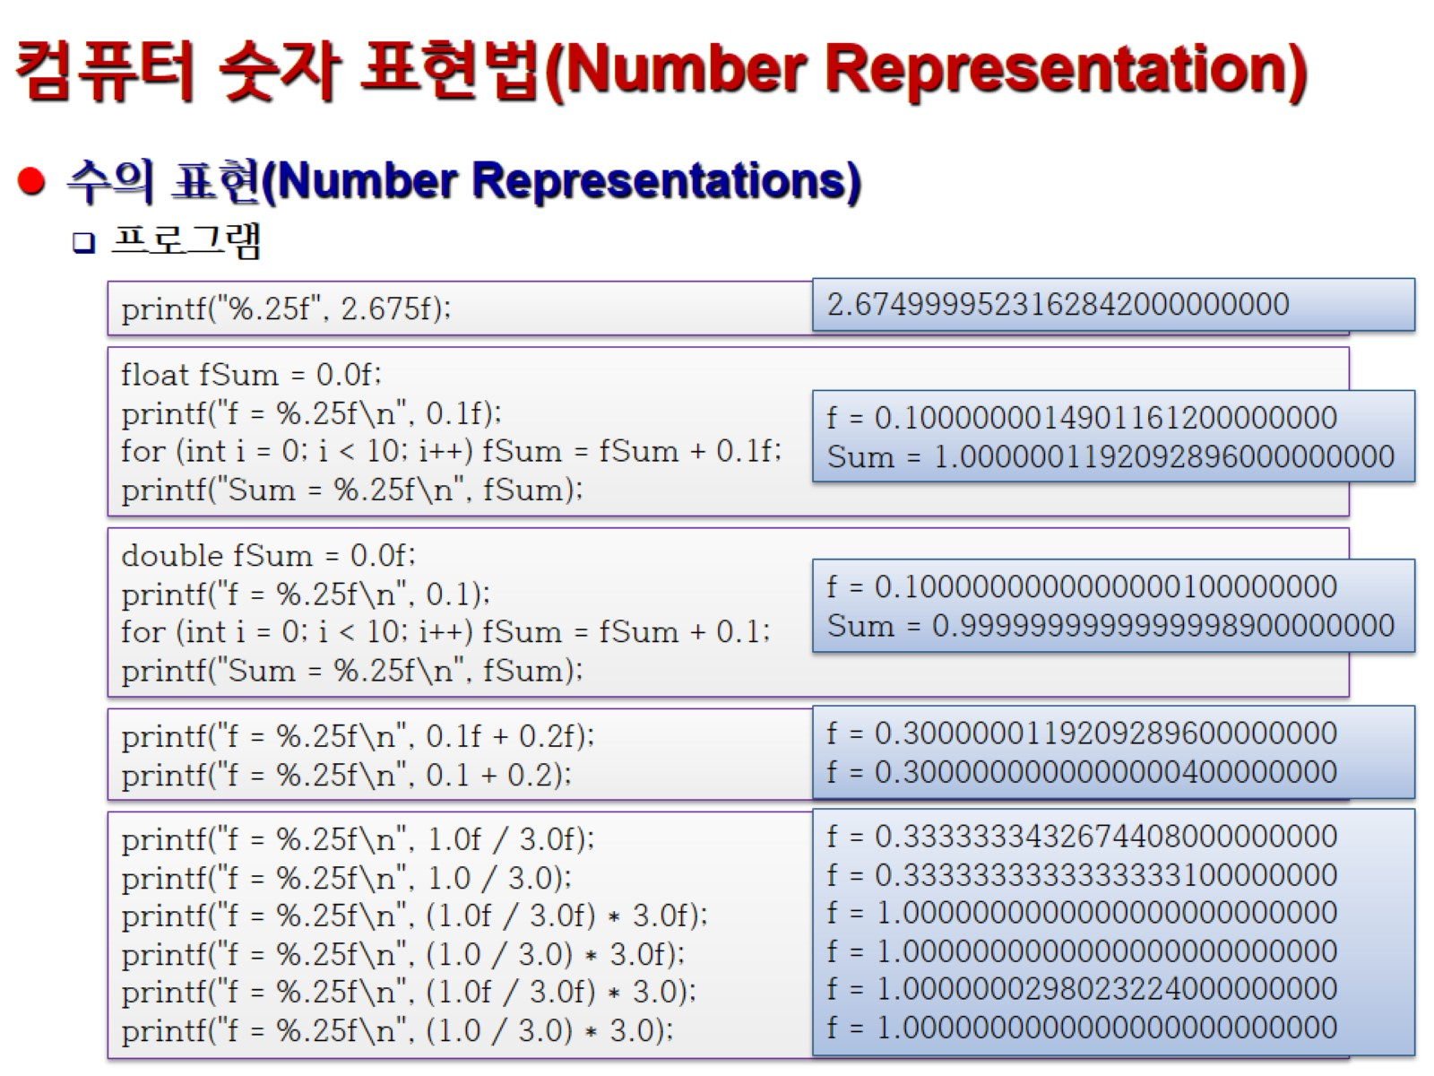
컴퓨터 숫자 표현법(Number Representation)

Slide 14
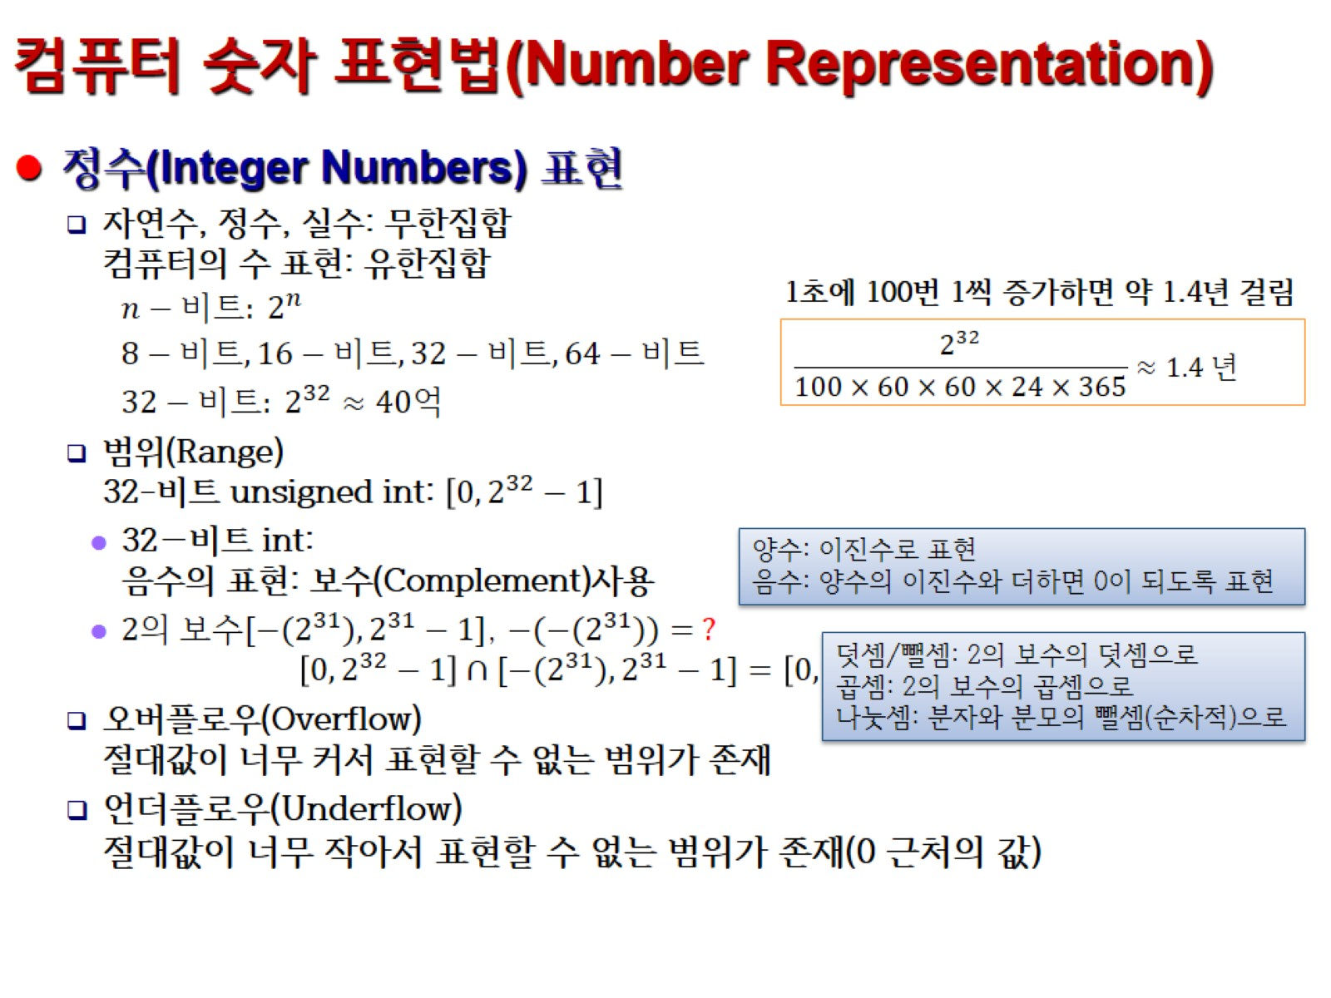
컴퓨터 숫자 표현법(Number Representation)

Slide 15
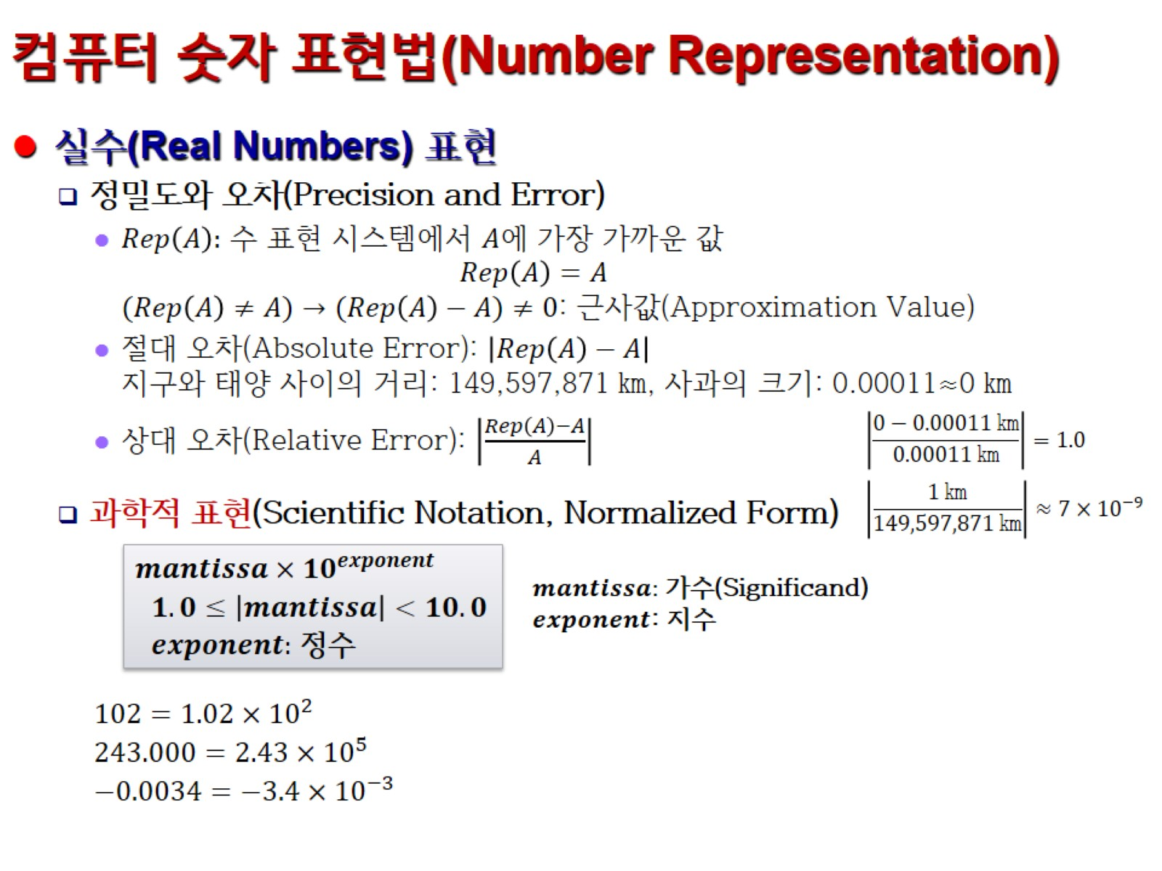
컴퓨터 숫자 표현법(Number Representation)

Slide 16
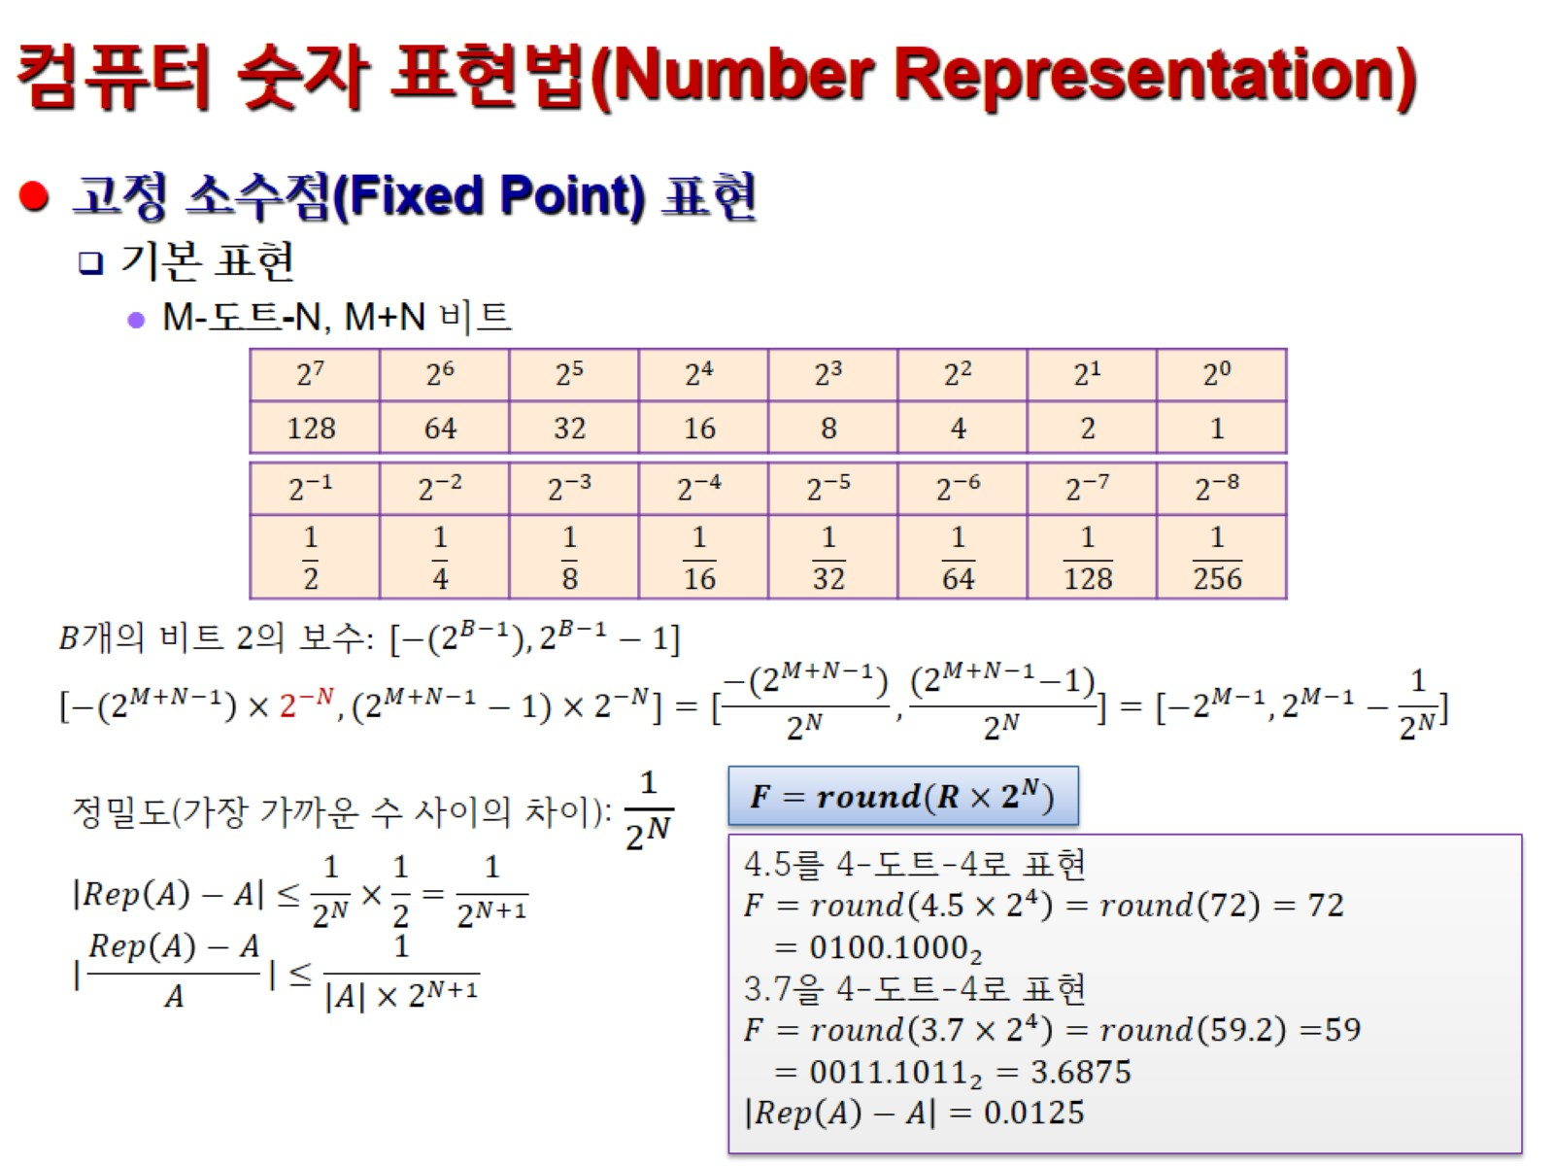
컴퓨터 숫자 표현법(Number Representation)

Slide 17
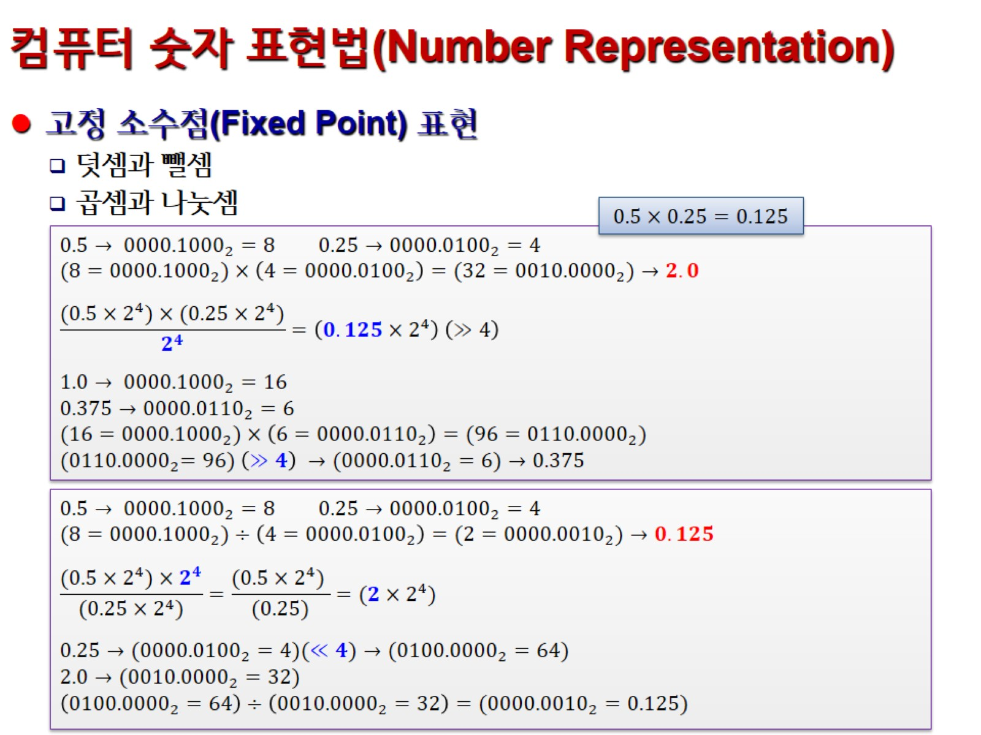
컴퓨터 숫자 표현법(Number Representation)

Slide 18
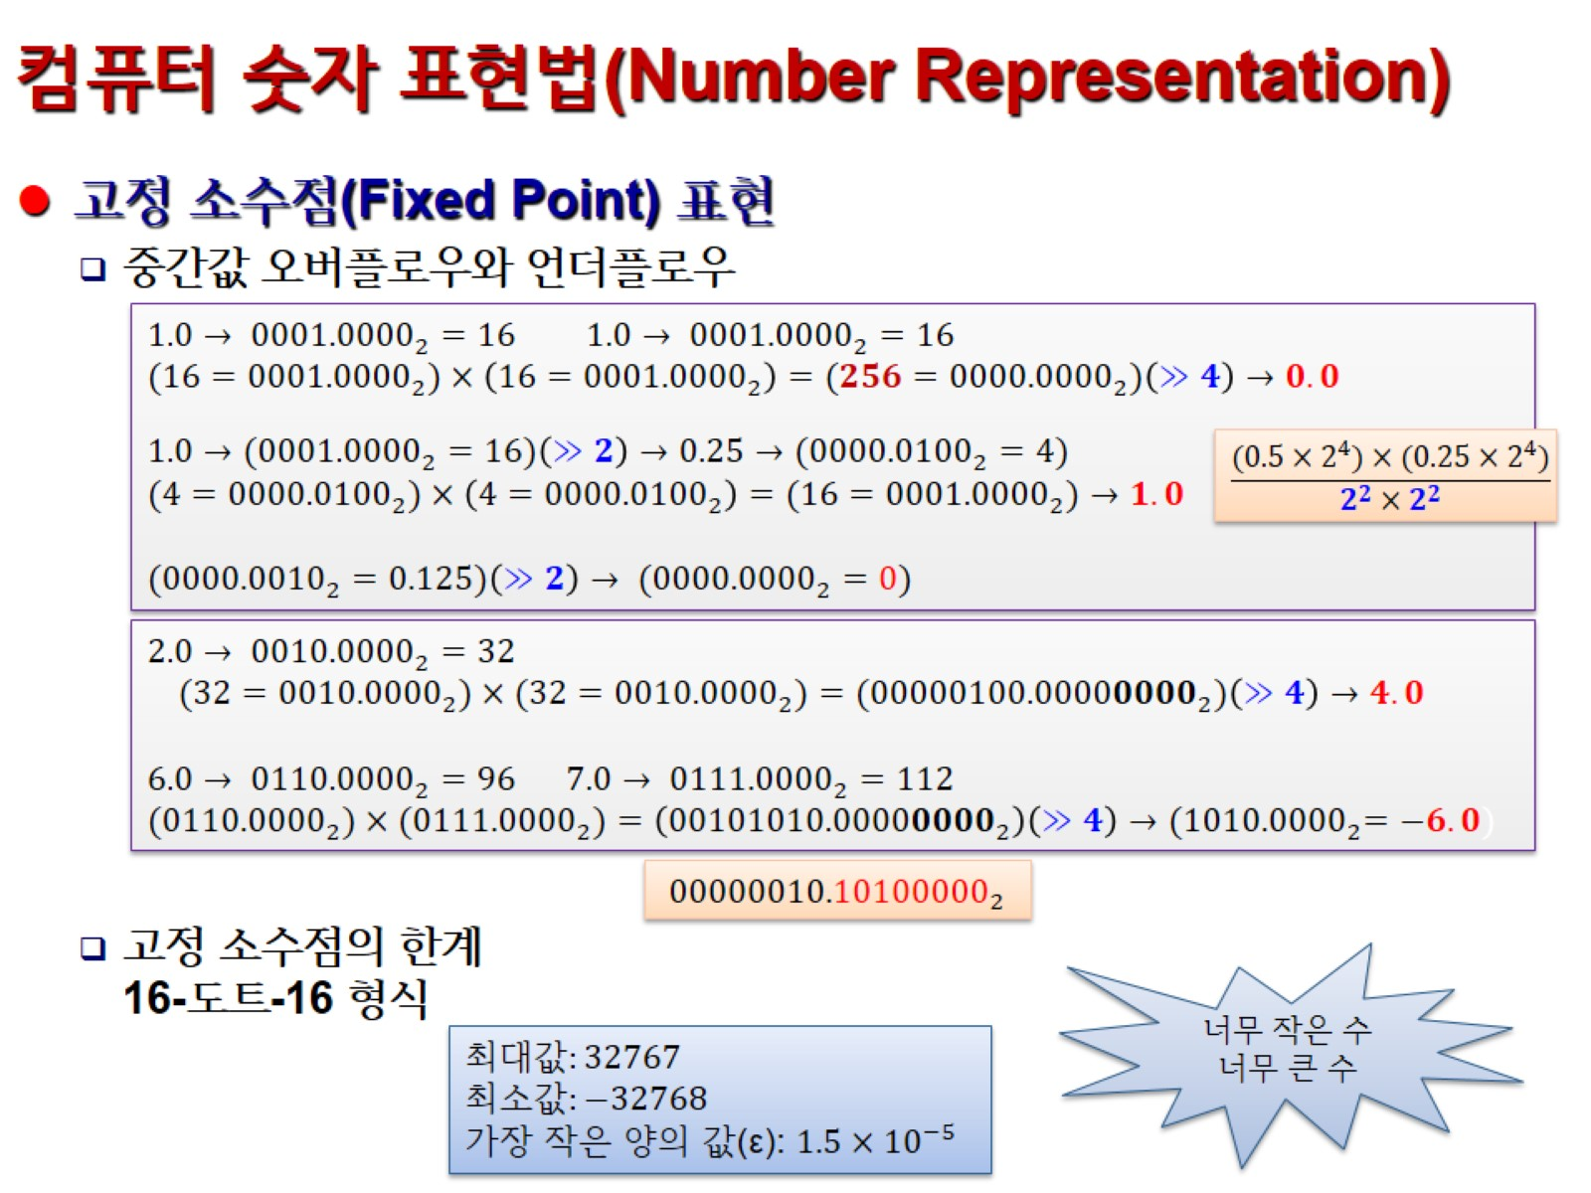
컴퓨터 숫자 표현법(Number Representation)

Slide 19
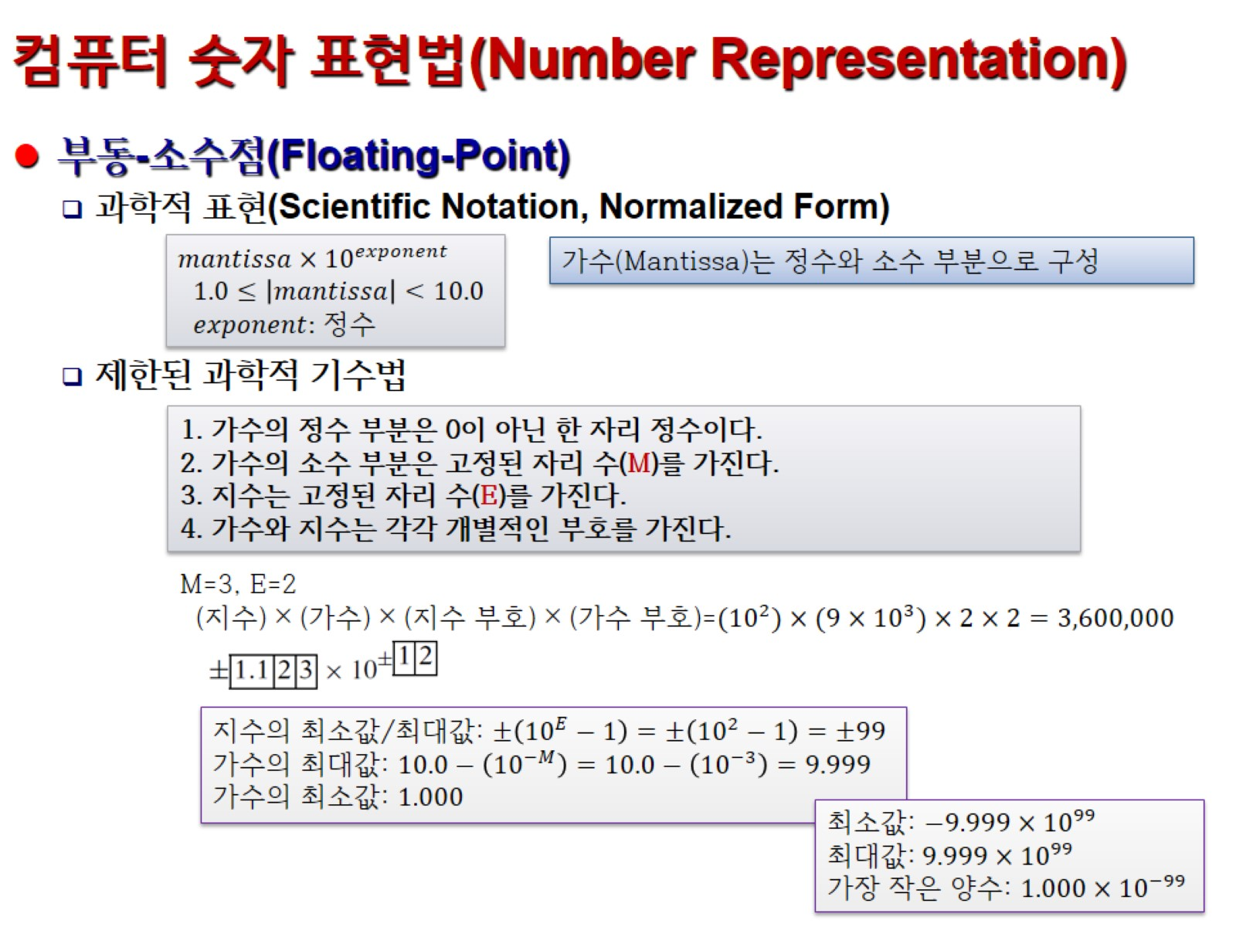
컴퓨터 숫자 표현법(Number Representation)

Slide 20
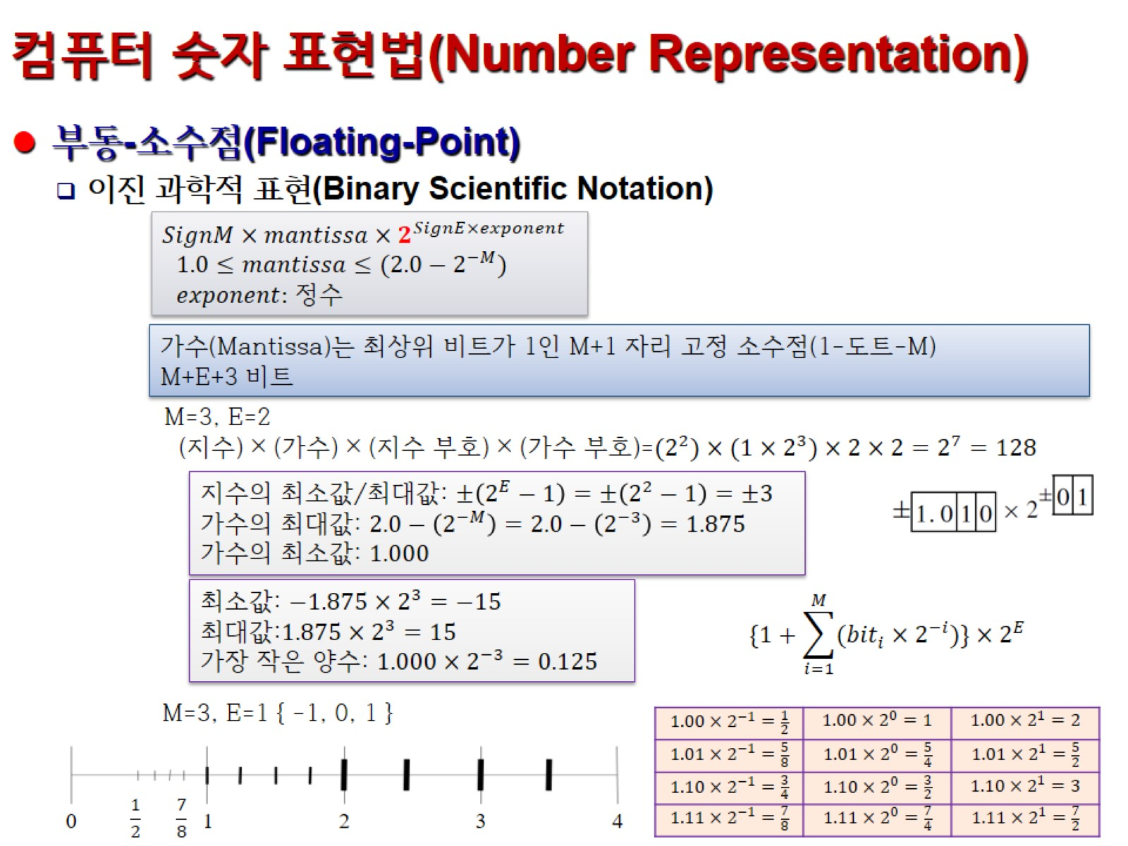
컴퓨터 숫자 표현법(Number Representation)

Slide 21
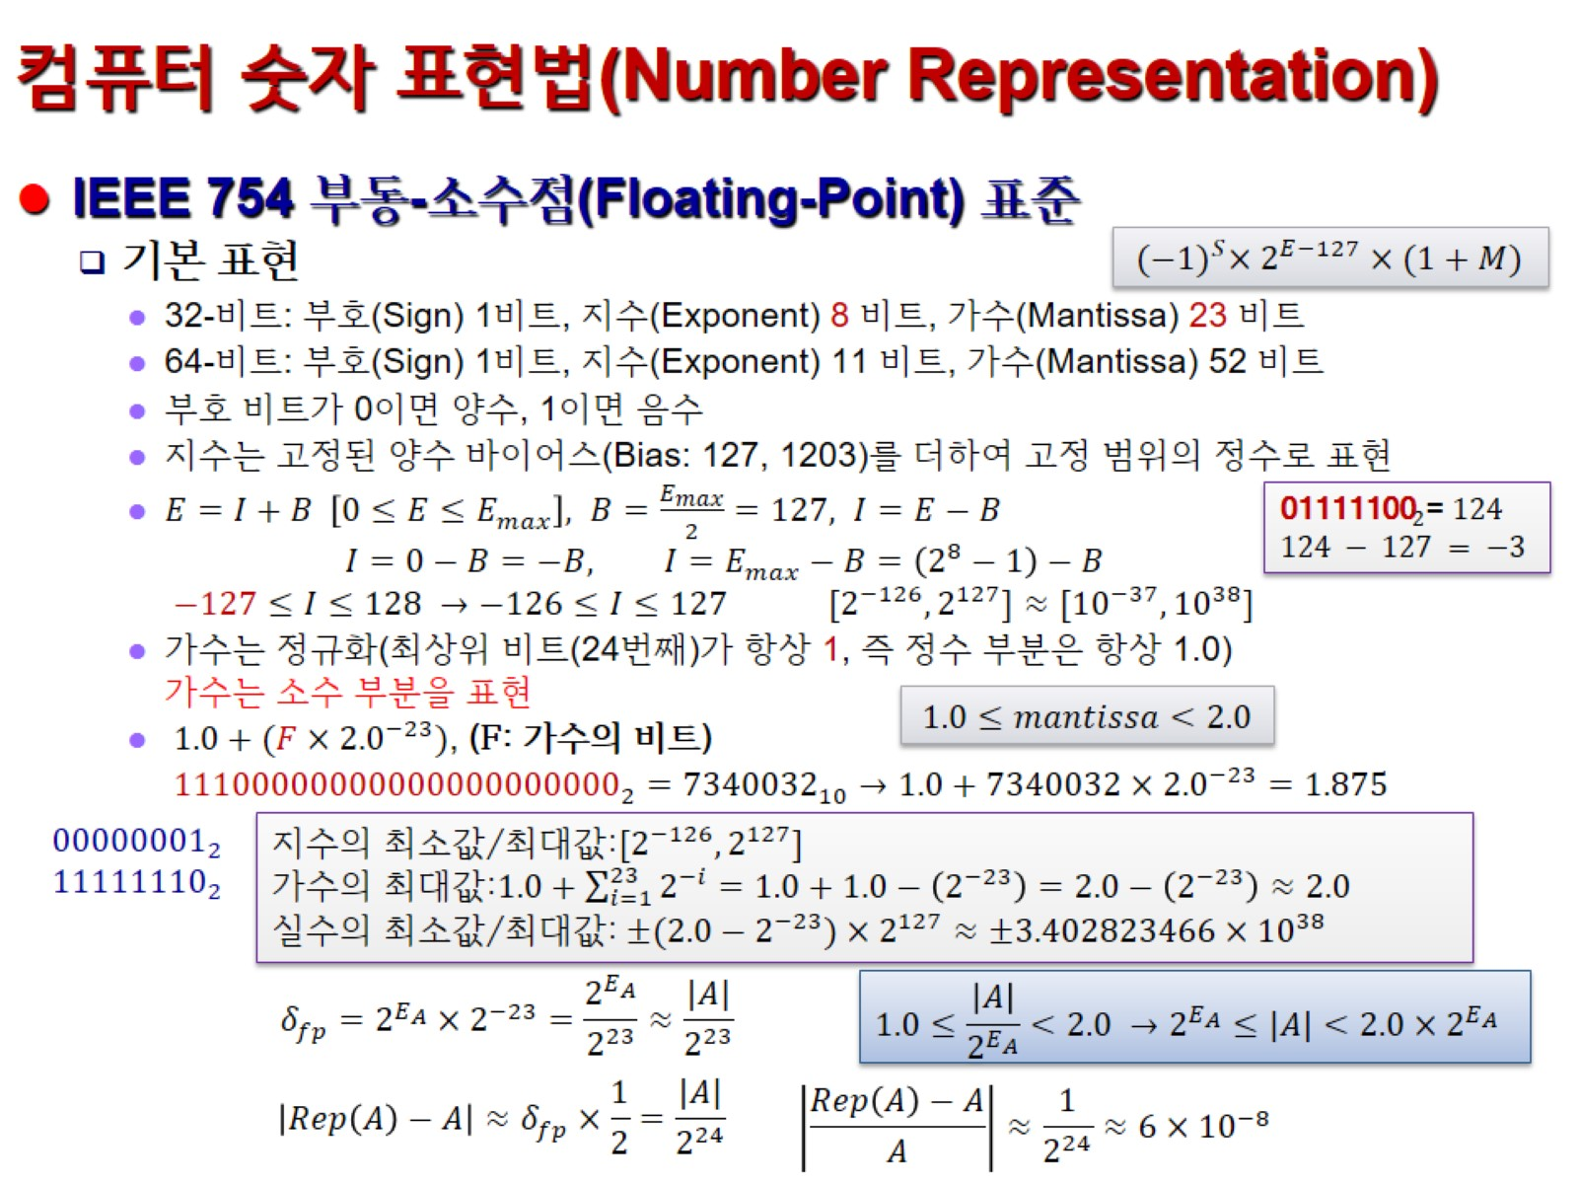
컴퓨터 숫자 표현법(Number Representation)

Slide 22
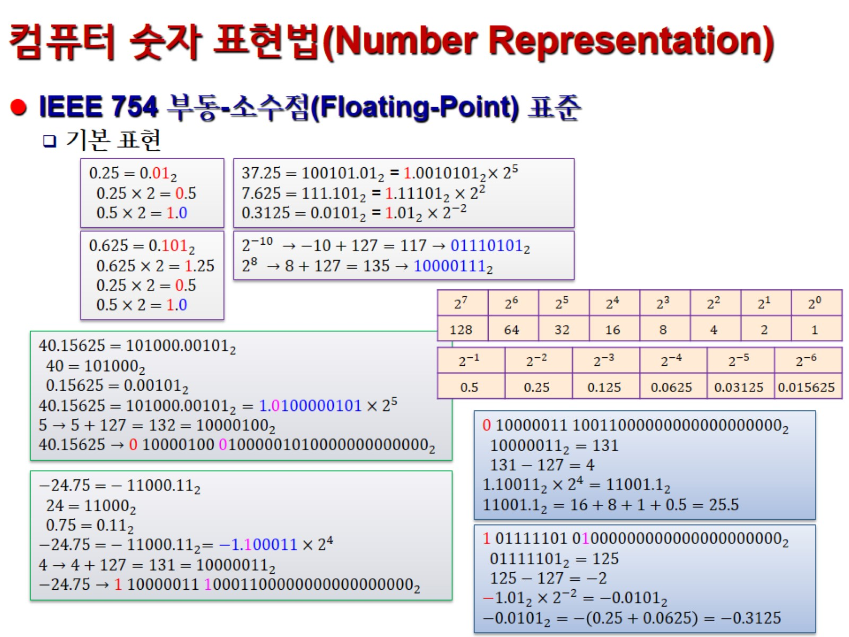
컴퓨터 숫자 표현법(Number Representation)

Slide 23
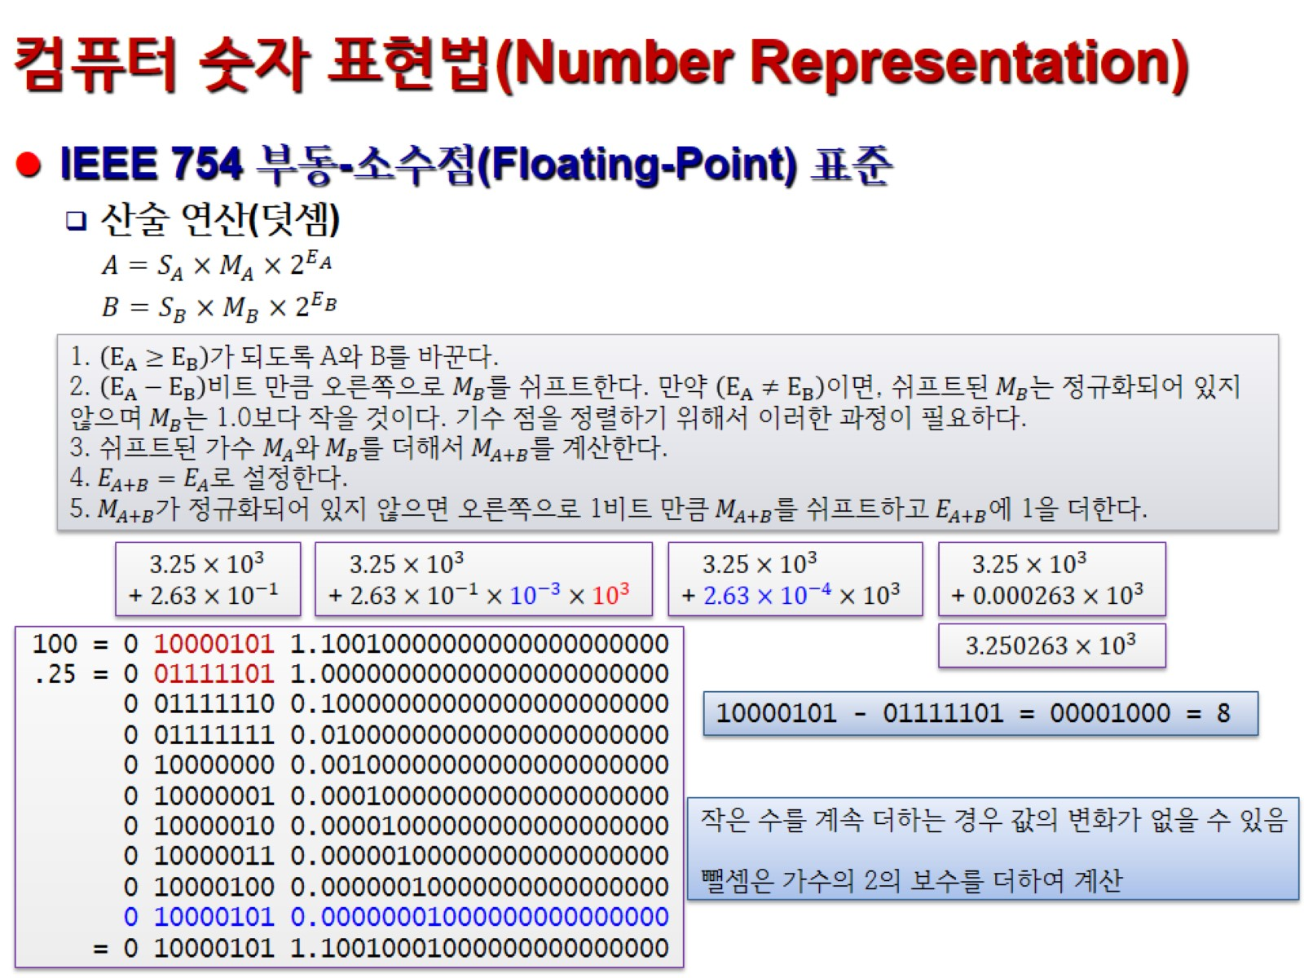
컴퓨터 숫자 표현법(Number Representation)

Slide 24
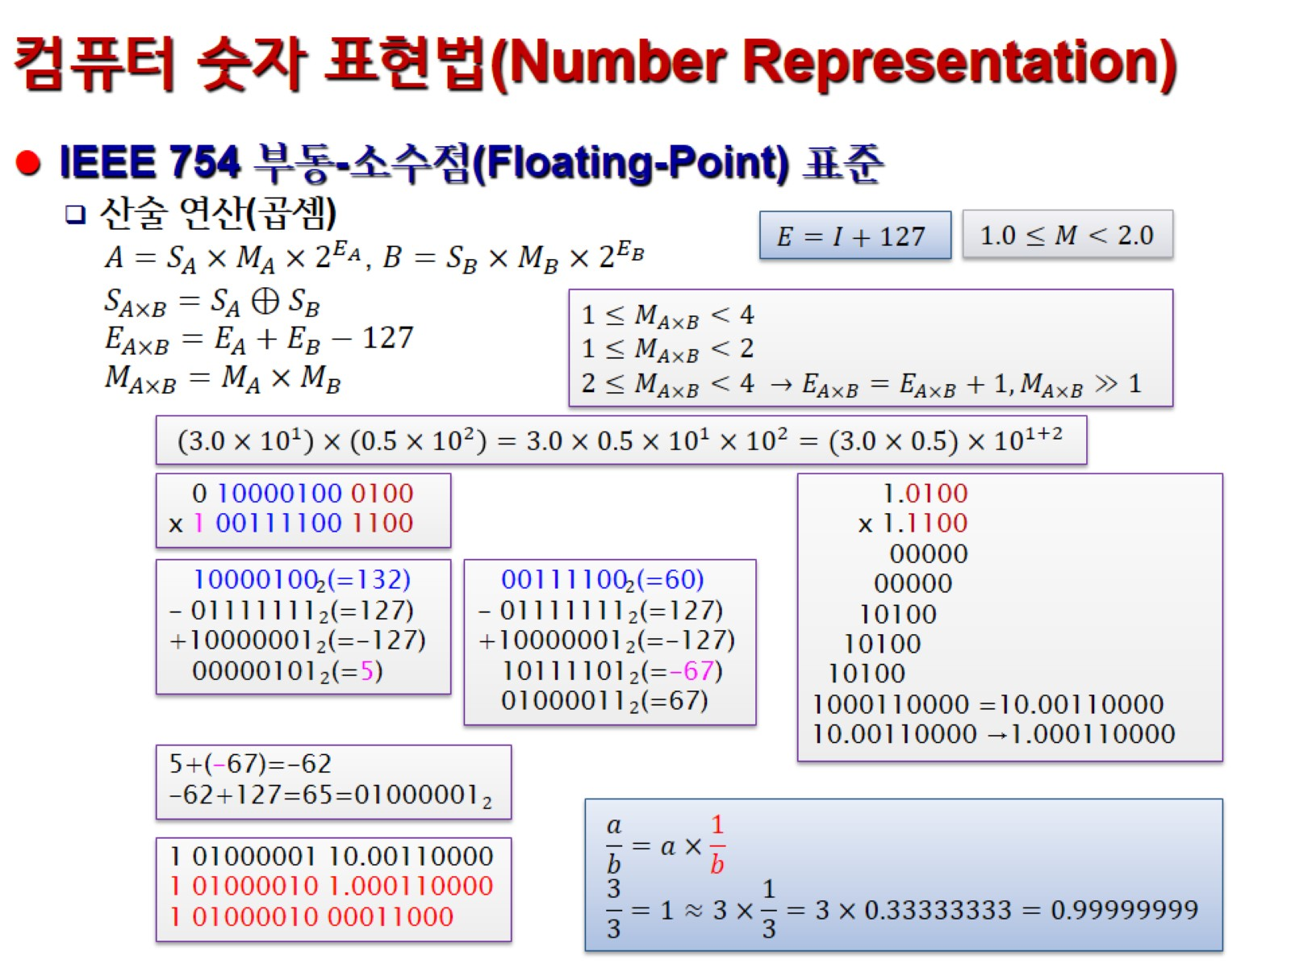
컴퓨터 숫자 표현법(Number Representation)

Slide 25
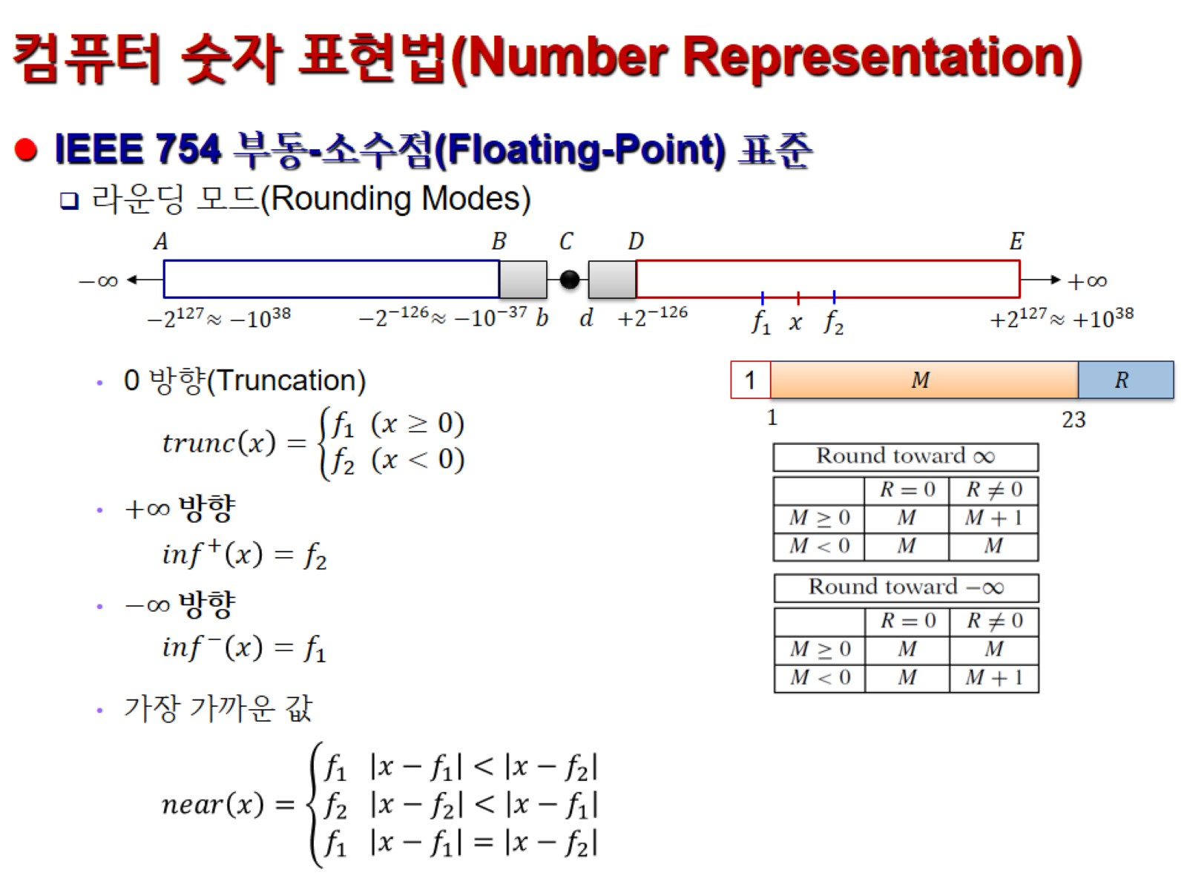
컴퓨터 숫자 표현법(Number Representation)

Slide 26
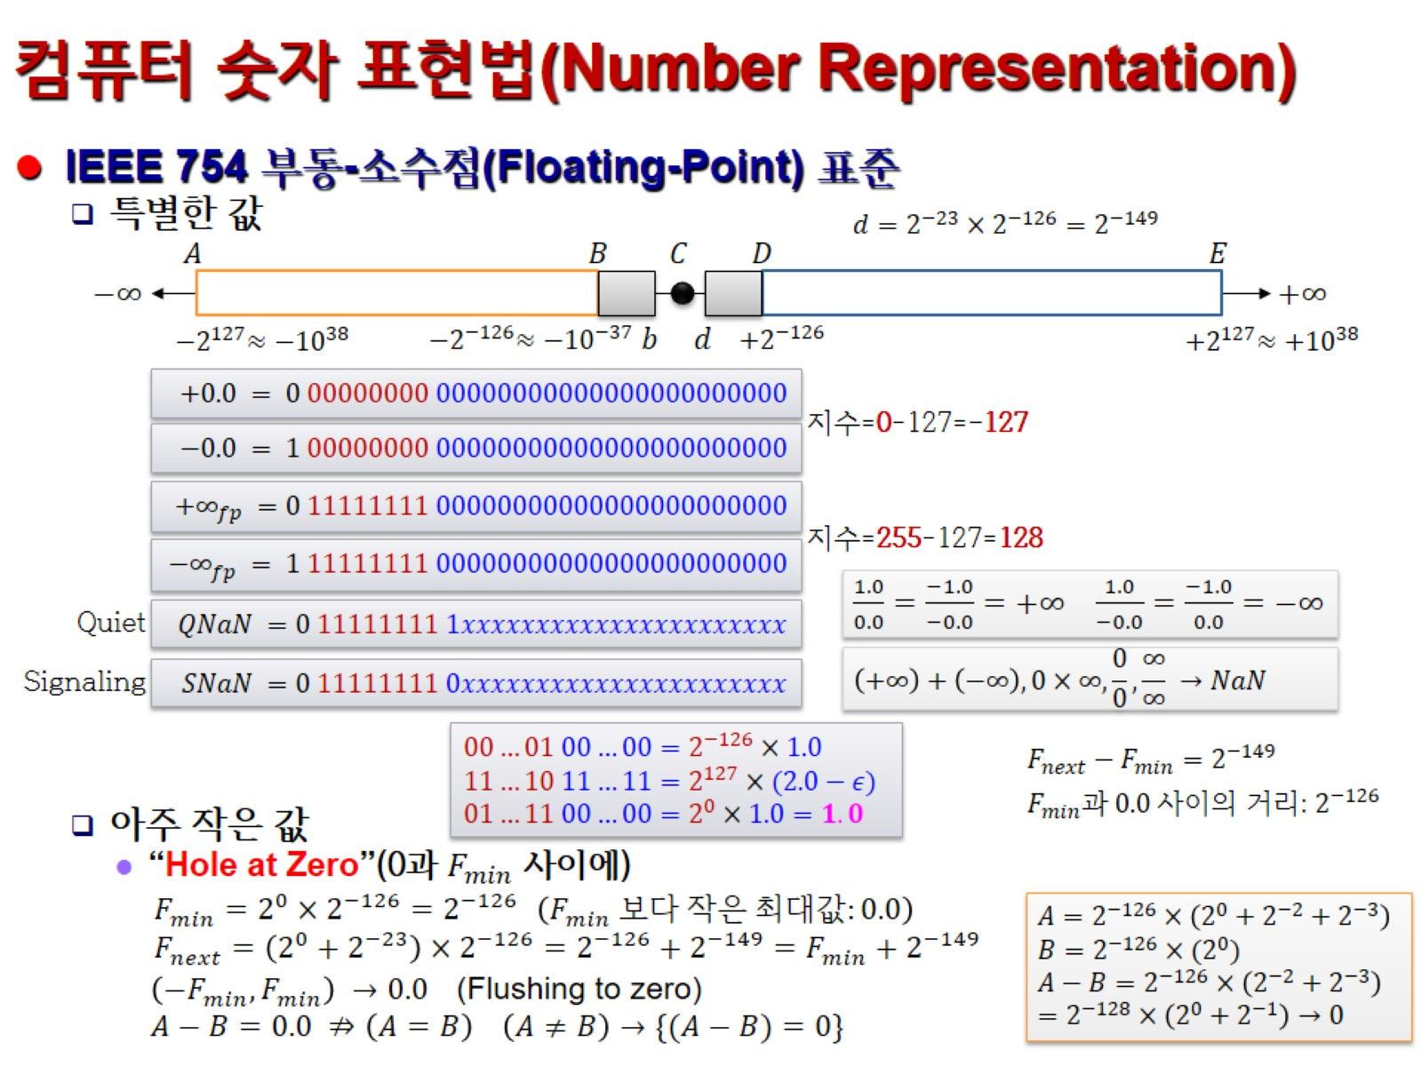
컴퓨터 숫자 표현법(Number Representation)

Slide 27
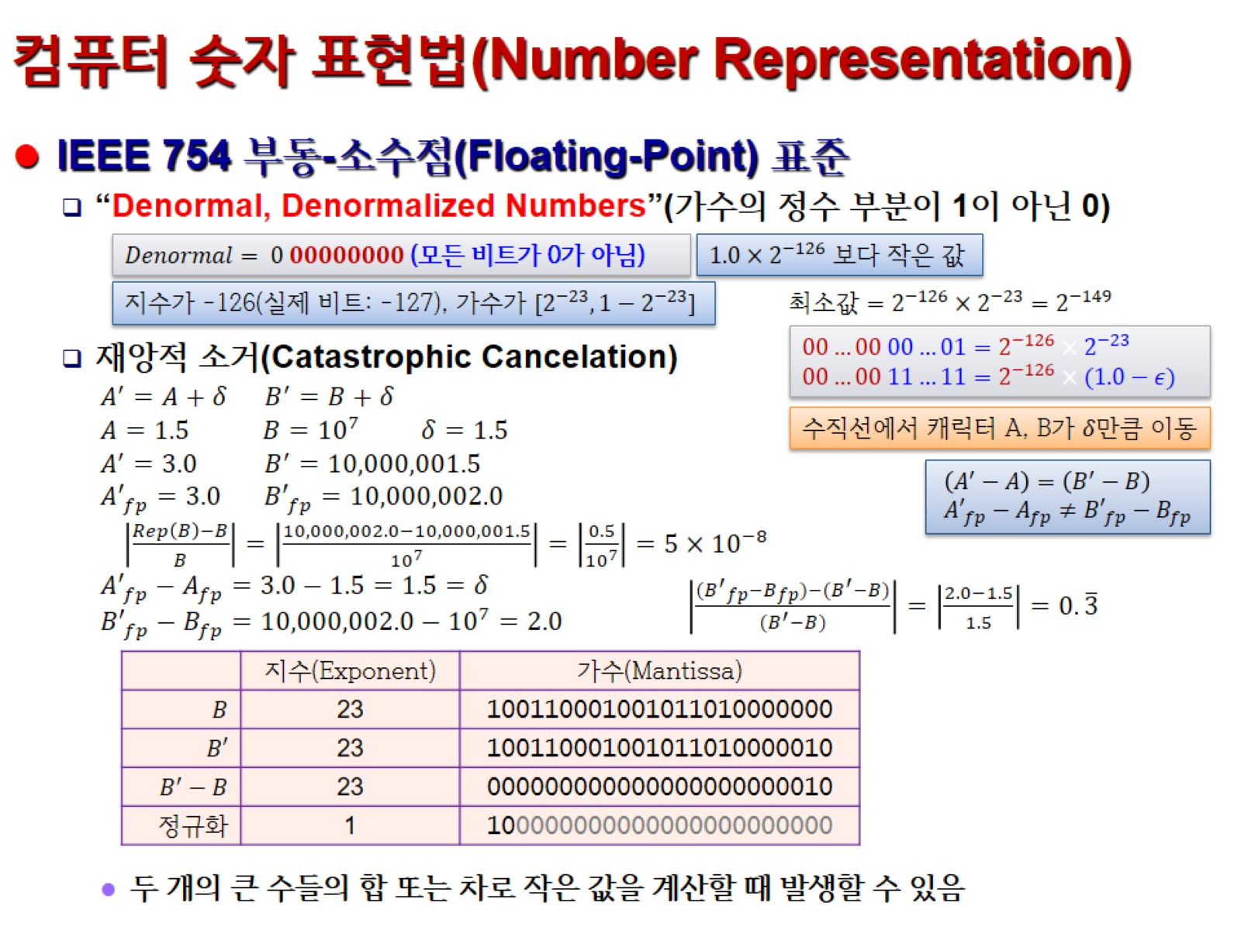
컴퓨터 숫자 표현법(Number Representation)

Slide 28
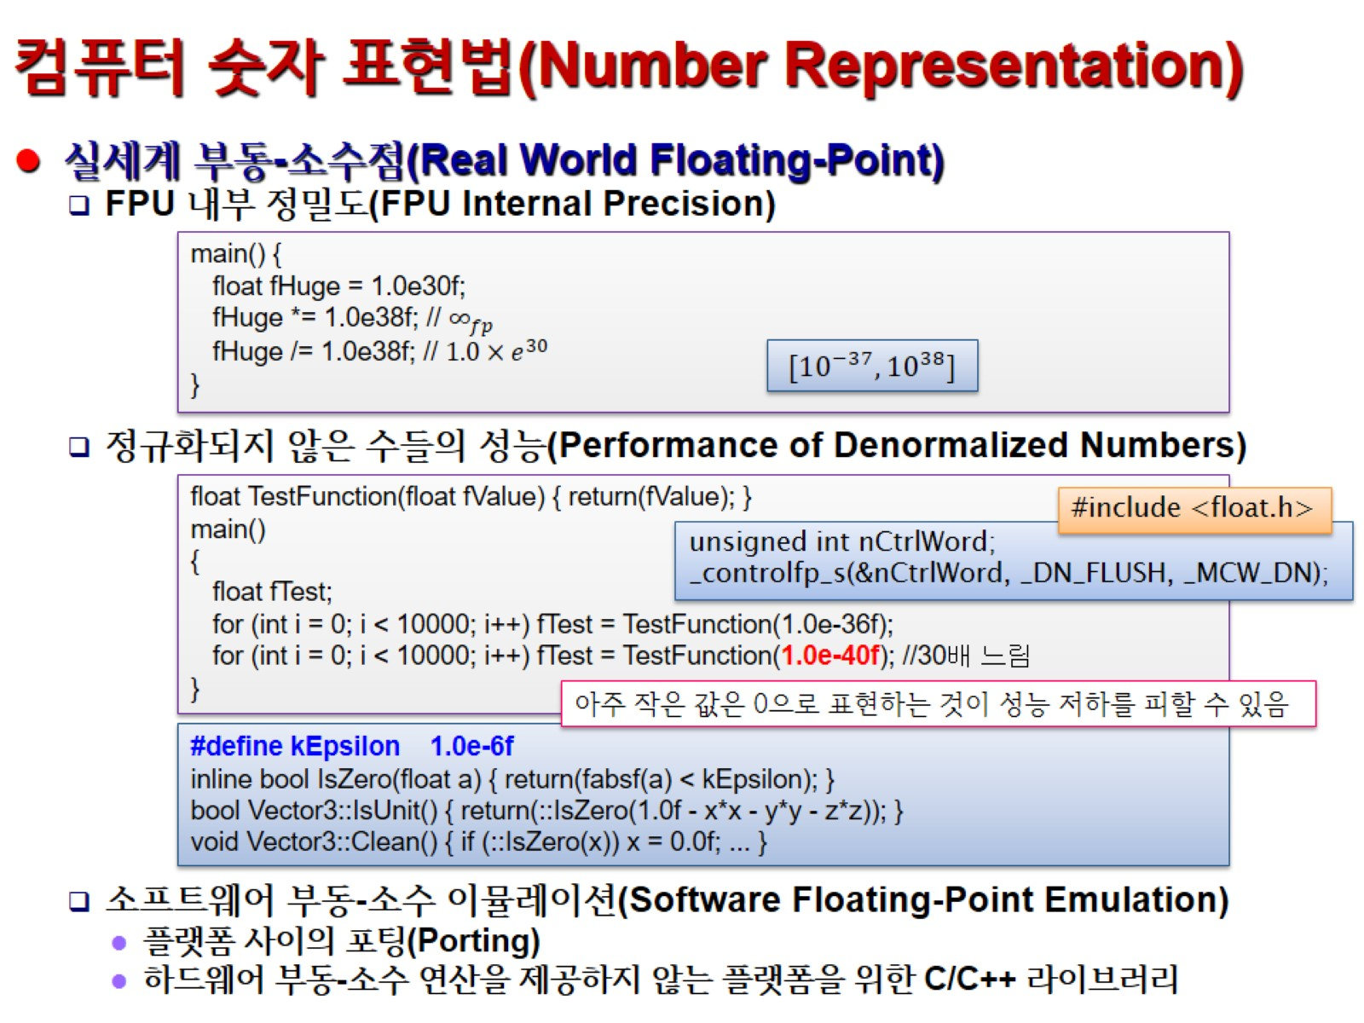
컴퓨터 숫자 표현법(Number Representation)

Slide 29
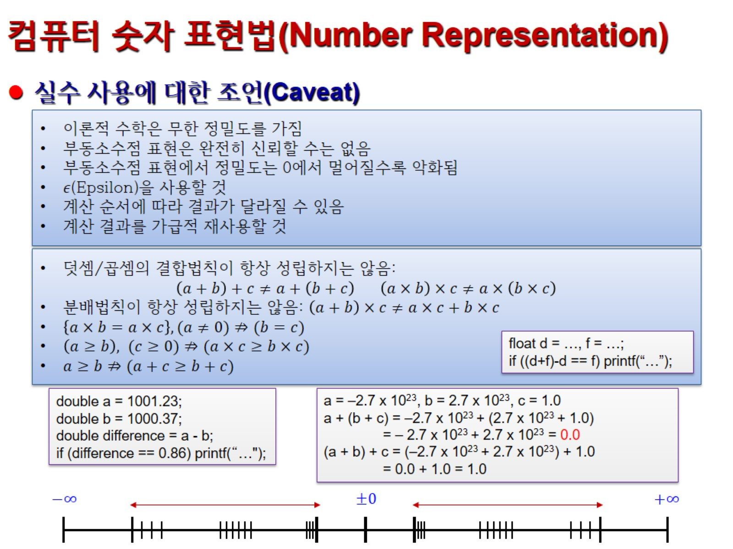
컴퓨터 숫자 표현법(Number Representation)

